Slide 1

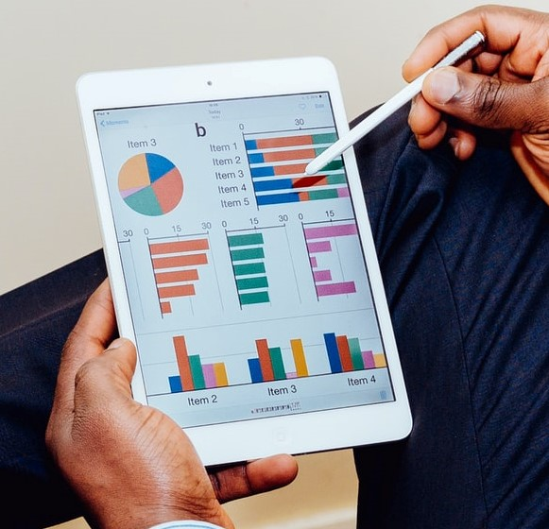

Tutkimusten arviointi
  Kuva: Unsplash.com / Adeolu Eletu

Slide 2
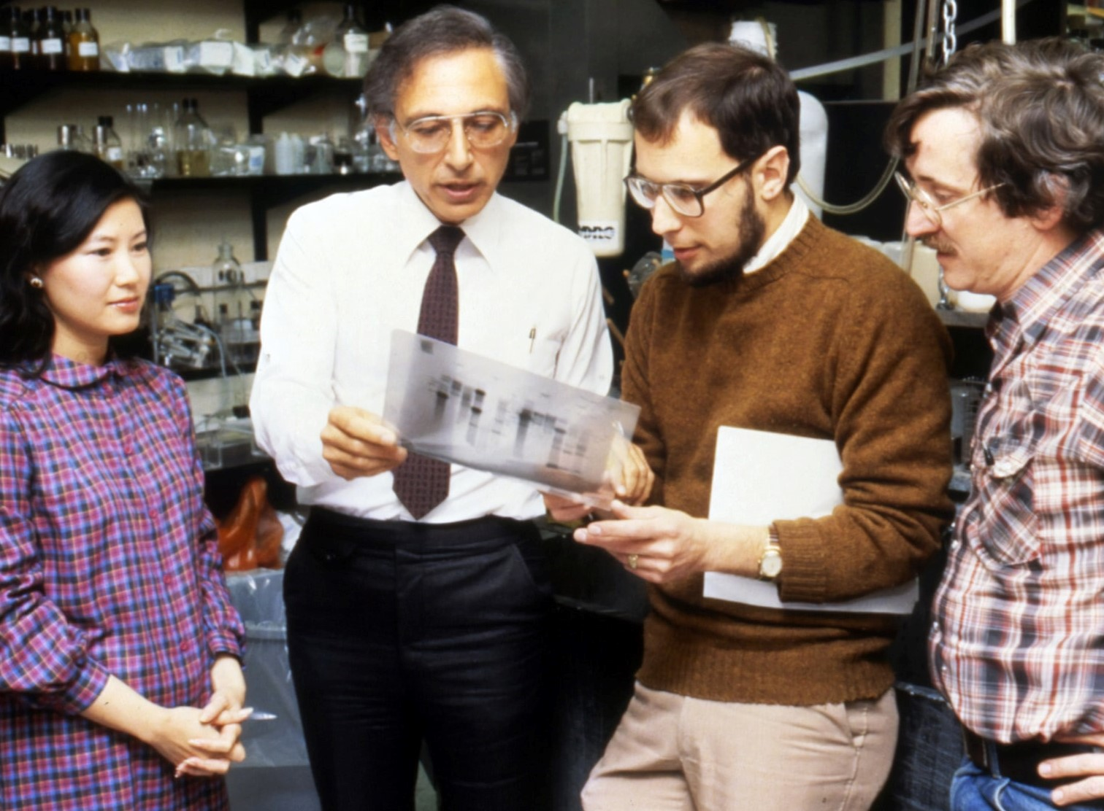
Arviointi on oleellinen osa tiedettä
Arviointia tutkimuksen aikana
  Tutkija/tutkimusryhmä, muut saman alan asiantuntijat yhteistyössä
Vertaisarviointi ennen julkaisua
  Vähintään kaksi kokenutta tutkijaa arvioi itsenäisesti uuden tutkimusraportin
  Arvioinnin kohteena on koko tutkimusprosessi
  Kuva: Unsplash.com / National Cancer Institute

Slide 3
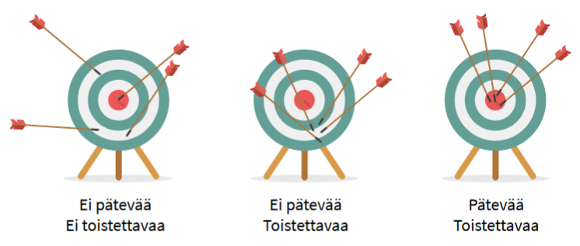
Määrällisen tutkimuksen arviointi
Validiteetti eli pätevyys
Tutkiiko tutkimus sitä, mitä sen on tarkoitus tutkia?
Kuvaavatko tutkimuksen käsitteet tutkittavaa asiaa?
Onko tieto tuotettu pätevästi?
Onko tutkimus johdonmukainen?
Miten hyvin tutkimustulokset on siirrettävissä toiseen samankaltaiseen tilanteeseen?
Reliabiliteetti eli toistettavuus
Mittauksen tarkkuus ja luotettavuus
Saadaanko eri mittauskerroilla samankaltaisia tuloksia

Slide 4
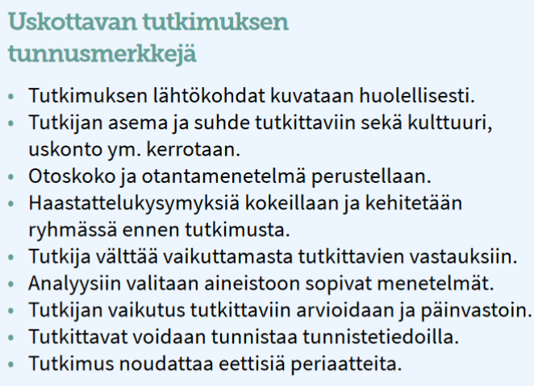
Laadullisen tutkimuksen arviointi
Siirrettävyys
Miten hyvin tutkimustuloksia voidaan soveltaa muihin vastaaviin tutkimuksiin tai tilanteisiin?
Totuudellisuus
Kuinka hyvin johtopäätökset kuvaavat ilmiön todellista tilaa?
Vahvistettavuus
Tukevatko muut tutkimukset saatuja tuloksia?
Uskottavuus
Vakuuttuuko lukija tutkimuksen tulosten oikeudellisuudesta?

Slide 5

Tutkimusten eettinen vastuullisuus
Lääketieteellisiin tutkimuksiin tarvitaan viranomaisten antama lupa
Ihmisiä ja koe-eläimiä ei saa turhaan tutkia
Tutkimuksiin osallistuminen on aina vapaaehtoista
Tutkimuksiin osallistuvien on saatava riittävästi tietoa tutkimuksen toteutustavoista
Tietosuoja, tutkittavien nimiä ei saa paljastaa
  Kuva: Unsplash.com / National Cancer Institute

Slide 6

Luotettavuutta heikentäviä tekijöitä
Kato
Osa tutkimukseen kutsutuista ei halua osallistua tai keskeyttää tutkimuksen
Jos kato on suuri tai se ei ole satunnaista, tulos voi vääristyä
Harha
Tutkimusta tehtäessä syntynyt systemaattinen virhe
Sekoittava tekijä
Tulokseen vaikuttaa jokin tekijä, mitä ei ole huomioitu
Sattuma
Sattuma vaikuttaa aina jollakin tavoin
Suuri otoskoko vähentää sattuman vaikutusta
  Kuva: Unsplash.com / Naser Tamimi

